Slide 1

SINH HỌC 8
CHỦ ĐỀ: VẬN ĐỘNG
CẤU TẠO VÀ TÍNH CHẤT CỦA CƠ- HOẠT ĐỘNG CỦA CƠ
CẤU TẠO BẮP CƠ VÀ TẾ BÀO CƠ
TÍNH CHẤT CỦA CƠ
Ý NGHĨA CỦA HOẠT ĐỘNG CO CƠ
SỰ MỎI CƠ
THƯỜNG XUYÊN LUYỆN TẬP ĐỂ RÈN LUYỆN CƠ

Slide 2
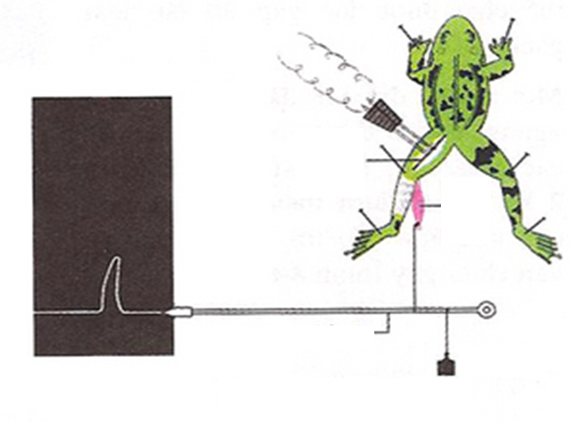
I. Cấu tạo bắp cơ và tế bào cơ: HS tự đọc SGK/32
II. Tính chất của cơ:
Khi có một kích thích tác động vào dây thần kinh đi tới cơ cẳng chân ếch thì cơ co, sau đó cơ dãn làm cho cần ghi kéo lên rồi hạ xuống đầu kim vẽ ra đồ thị một nhịp co cơ
Tính chất của cơ là co và dãn
Dây thần kinh
Cơ cẳng chân
Cần ghi
Đối trọng
Thí nghiệm sự co cơ

Slide 3
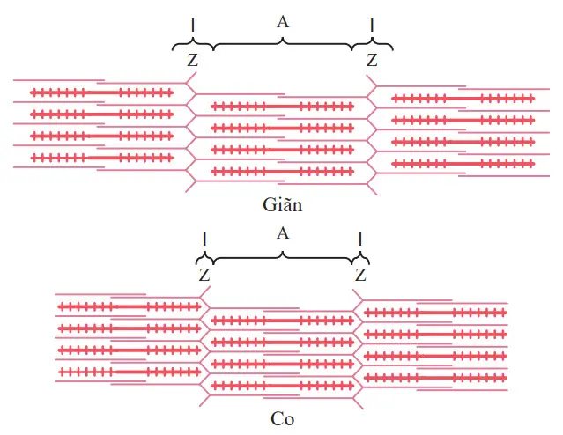
Tơ cơ mảnh
Tơ cơ dày
Cơ chế co cơ

Slide 4
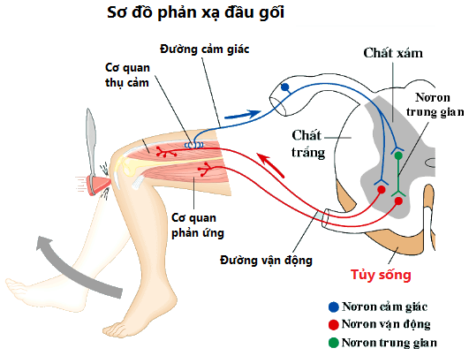
Dùng búa cao su gõ nhẹ vào xương bánh chè là kích thích vào cơ quan thụ cảm làm phát sinh 1 xung thần kinh truyền theo dây thần kinh hướng tâm về tủy sống, từ tủy sống phát đi xung thần kinh truyền theo dây thần kinh li tâm tới cơ đùi làm cơ đùi co kéo cẳng chân lên phía trước.

Slide 5

I. Cấu tạo bắp cơ và tế bào cơ: HS tự đọc SGK/32
II. Tính chất của cơ:
Tính chất của cơ là co và dãn
Khi tơ cơ mảnh xuyên sâu vào vùng phân bố của tơ cơ dày, làm tế bào cơ co ngắn lại, đó là sự co cơ.
Cơ co khi có kích thích của môi trường và chịu ảnh hưởng của hệ thần kinh

Slide 6

III. Ý nghĩa của hoạt động co cơ:
Cơ thường bám vào 2 xương qua khớp nên khi cơ co làm xương cử động dẫn tới sự vận động của cơ thể.

Slide 7
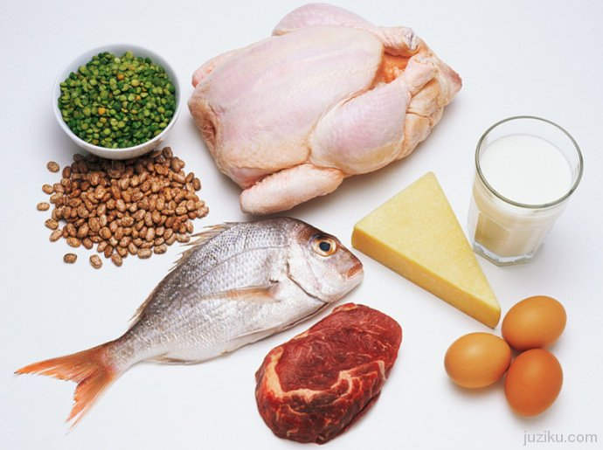
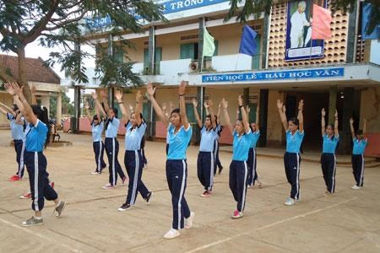
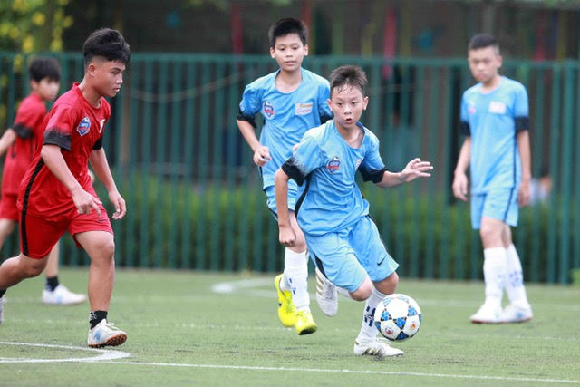
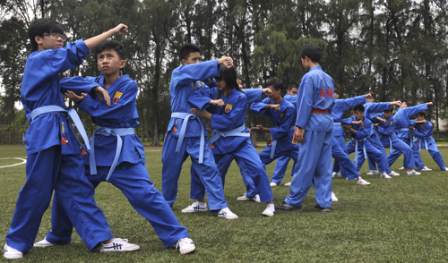
Cần làm gì để hệ cơ phát triển tốt?

Slide 8
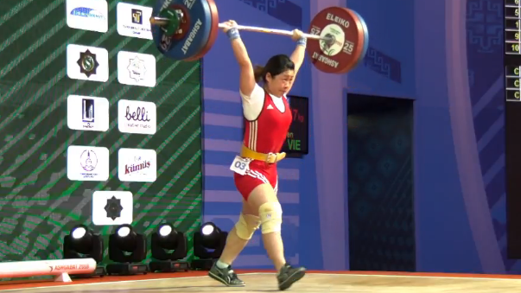
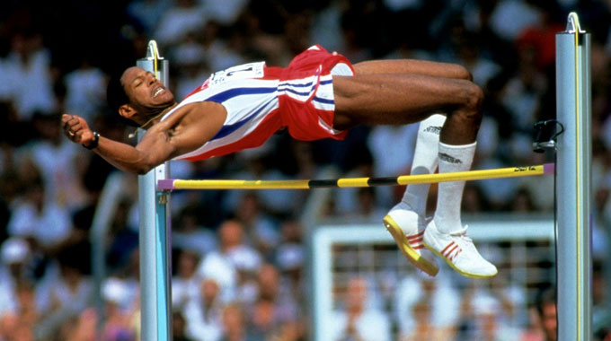
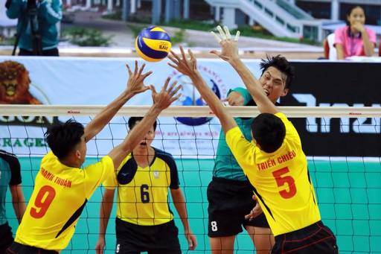
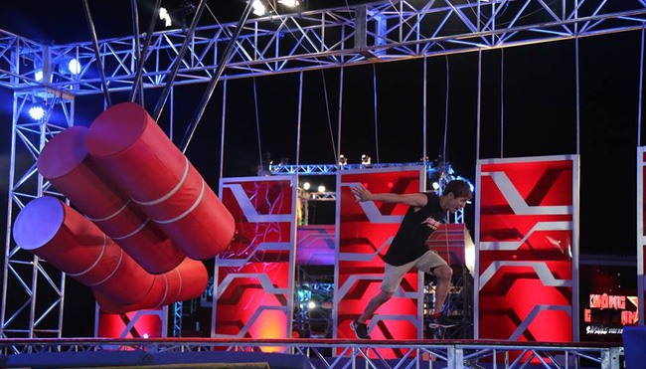
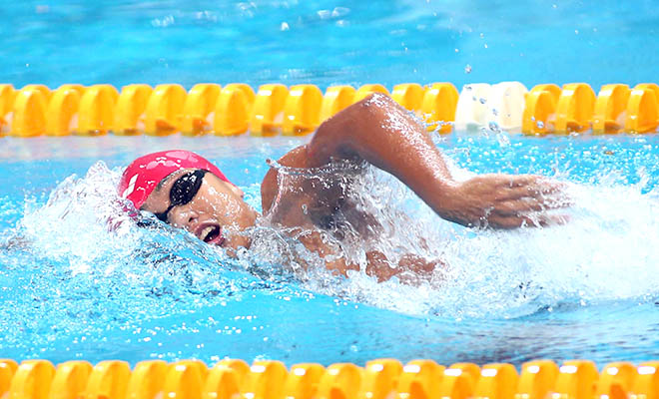
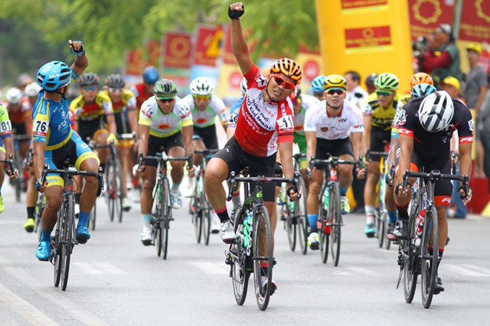
Một số môn thể thao trên thế giới

Slide 9
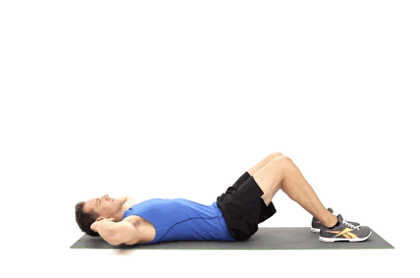
Nếu cố gắng thực hiện động tác quá lâu cơ thể sẽ có những biểu hiện nào?
- Cơ thể nóng lên, toát mồ hôi.
- Tim (mạch) đập nhanh
- Cảm thấy mỏi vùng cơ bụng, thậm chí không thể tiếp tục thực hiện động tác được nữa..
MỎI CƠ
Động tác gập bụng

Slide 10
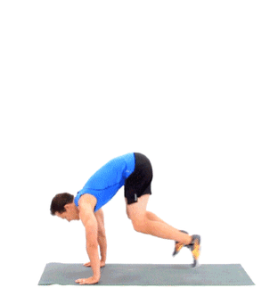
IV. Sự mỏi cơ
1. Nguyên nhân của sự mỏi cơ
Chất dinh dưỡng
Khí Ôxi
Ôxi hóa
Năng lượng
Nhiệt
Khí cacbônic
Khi cơ thể hoạt động

Slide 11
Chất dinh dưỡng
Khí Ôxi
Ôxi hóa
Năng lượng
Nhiệt
Khí cacbônic
Khi cơ thể hoạt động quá sức
Axit lactic

Slide 12
IV. Sự mỏi cơ
1. Nguyên nhân của sự mỏi cơ
- Sự ôxi hóa các chất dinh dưỡng tạo ra năng lượng cung cấp cho cơ hoạt động.
- Làm việc quá sức và kéo dài dẫn tới sự mỏi cơ.
- Nguyên nhân của sự mỏi cơ: Cơ thể không được cung cấp đủ ôxi nên tích tụ axit lactic đầu độc cơ.

Slide 13
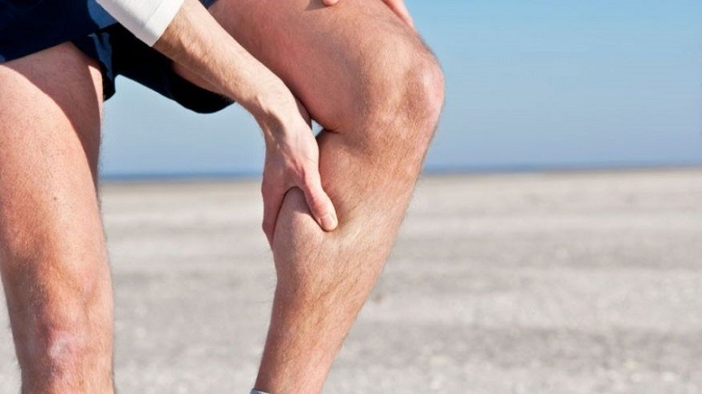
Khi bị mỏi cơ, em cần làm gì để cơ hết mỏi?
Khi mỏi cơ, cần nghỉ ngơi, thở sâu kết hợp với xoa bóp cho máu lưu thông nhanh.
Lưu ý: sau hoạt động chạy nên đi bộ từ từ đến khi hô hấp trở lại bình thường mới nghỉ ngơi và xoa bóp.

Slide 14
Trong lao động, cần có những biện pháp gì để cho cơ lâu mỏi và có năng suất lao động cao?
Cần làm việc nhịp nhàng, vừa sức
Cần có tinh thần thoải mái, vui vẻ
Thường xuyên luyện tập thể dục thể thao

Slide 15
IV. Sự mỏi cơ
1. Nguyên nhân của sự mỏi cơ
2. Biện pháp chống mỏi cơ
Hít thở sâu
- Xoa bóp cơ
Lao động vừa sức, nghỉ ngơi hợp lý.
Thường xuyên luyện tập thể dục thể thao

Slide 16
Khả năng co cơ của người phụ thuộc vào những
yếu tố nào?
- Thần kinh: Tinh thần thoái mái, ý thức cố gắng thì cơ co tốt hơn.
Thể tích của cơ: Bắp cơ lớn thì khả năng co mạnh hơn.
Lực co cơ
Khả năng dẻo dai bền bỉ: Làm việc lâu mỏi.

Slide 17
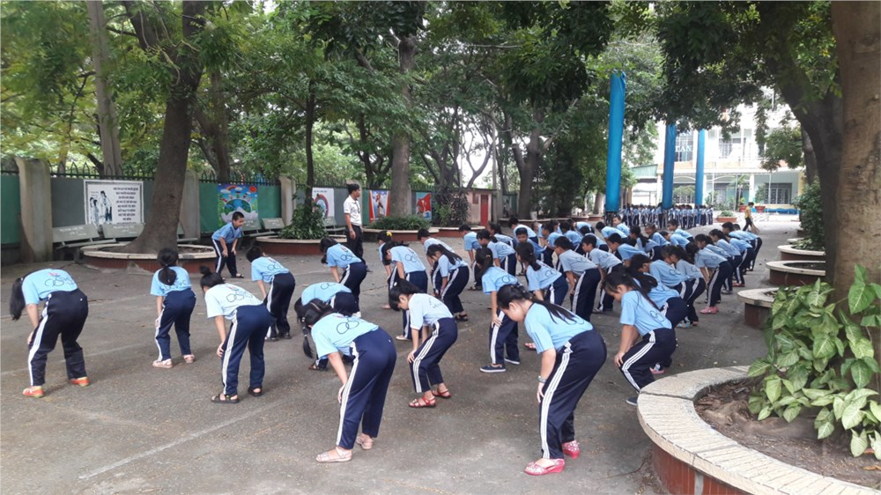
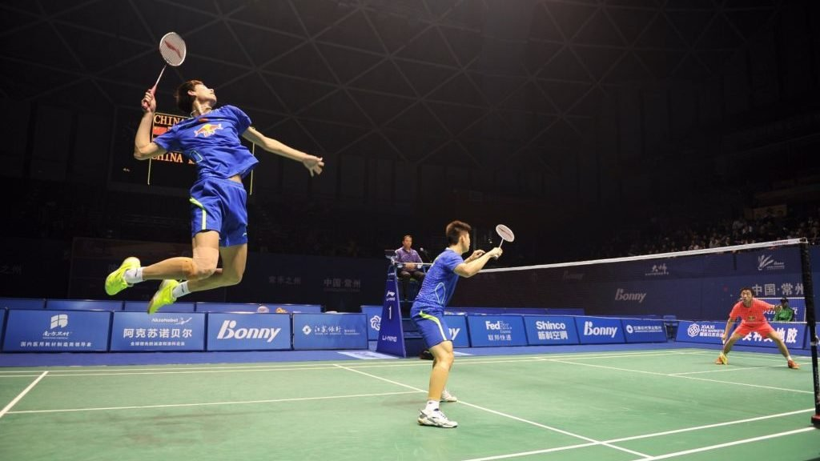
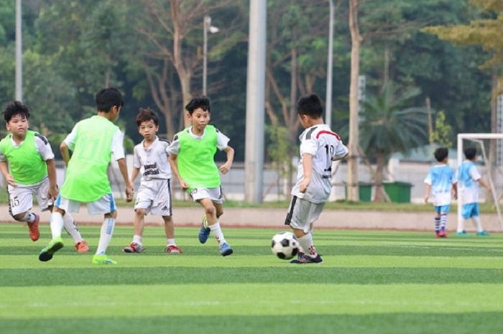

Những hoạt động nào được coi là sự luyện tập cơ?
Khởi động trước khi tập thể dục
Chơi cầu lông
Chơi bóng đá
Bơi lội

Slide 18
Luyện tập thường xuyên có tác dụng như thế nào đến các hệ cơ quan trong cơ thể và dẫn tới kết quả gì đối với hệ cơ?
Luyện tập thường xuyên sẽ giúp:
Hệ tuần hoàn, hệ tiêu hóa hoạt động có hiệu quả hơn, hệ hô hấp tăng cường trao đổi khí. Làm cho tinh thần sảng khoái.
Tăng thể tích cơ, tăng lực co cơ, giúp xương cứng rắn, phát triển cân đối.
=> Tăng sự dẻo dai, bền bỉ của cơ thể. Năng suất lao động đạt hiệu quả cao.

Slide 19
Theo em cần có phương pháp luyện tập như thế nào nào để có kết quả tốt nhất?

Slide 20
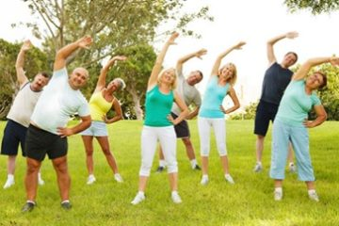
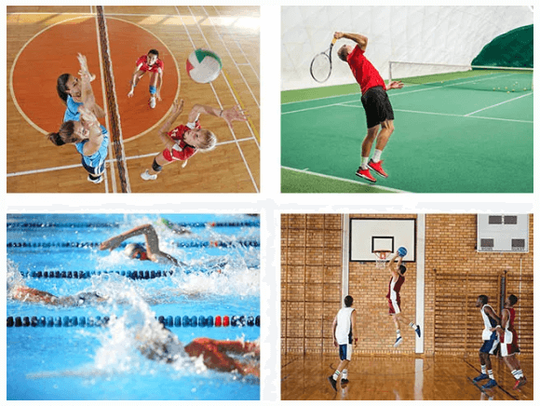
V. Thường xuyên luyện tập để rèn luyện cơ:
- Thường xuyên luyện tập thể dục buổi sáng, thể dục giữa giờ.
- Tham gia các môn thể thao như: bóng chuyền, bóng rổ, cầu lông, bơi lội,...một cách vừa sức

Slide 21
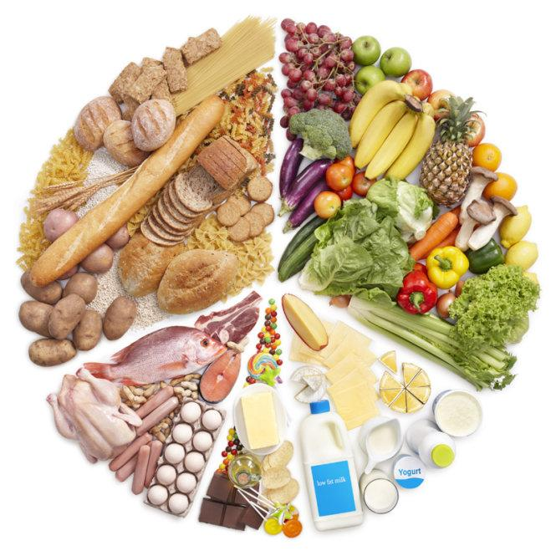

- Chế độ dinh dưỡng hợp lý, ăn uống đủ chất.
- Chế độ làm việc và nghỉ ngơi hợp lý.

Slide 22

V. Thường xuyên luyện tập để rèn luyện cơ
Mục đích: tăng cường khả năng sinh công của cơ và giúp cơ làm việc dẻo dai.
Phương pháp:
- Thường xuyên luyện tập thể dục buổi sáng, thể dục giữa giờ.
Tham gia các môn thể thao một cách vừa sức
Chế độ dinh dưỡng hợp lý, ăn uống đủ chất.
Chế độ làm việc và nghỉ ngơi hợp lý.

Slide 23
TỰ HỌC Ở NHÀ
Ghi nhớ các kiến thức đã học.
Tiếp tục tìm hiểu chủ đề Vận động (phần 3)

Slide 24

CHÚC CÁC EM
LUÔN THÀNH CÔNG

